Slide 1
Bewegen
Het verslag
© Ing W.T.N.G. Tomassen

Slide 2
Onderzoeksvraag hypothese theorie uitvoering metingen waarnemingen Conclusie Discussie
Het verslag

Slide 3
De onderzoeksvraag
Onderzoeksvraag
v
Begint altijd met hoe, wat, waarom …….
Welk verband
Hoe verloopt
Wat is het gevolg
Met het onderzoek wil je iets bewijzen en/of iets verklaren.

Slide 4
Hypothese
Hypothese
v
Antwoord op je onderzoeksvraag.
Welk resultaat verwacht je.

Slide 5
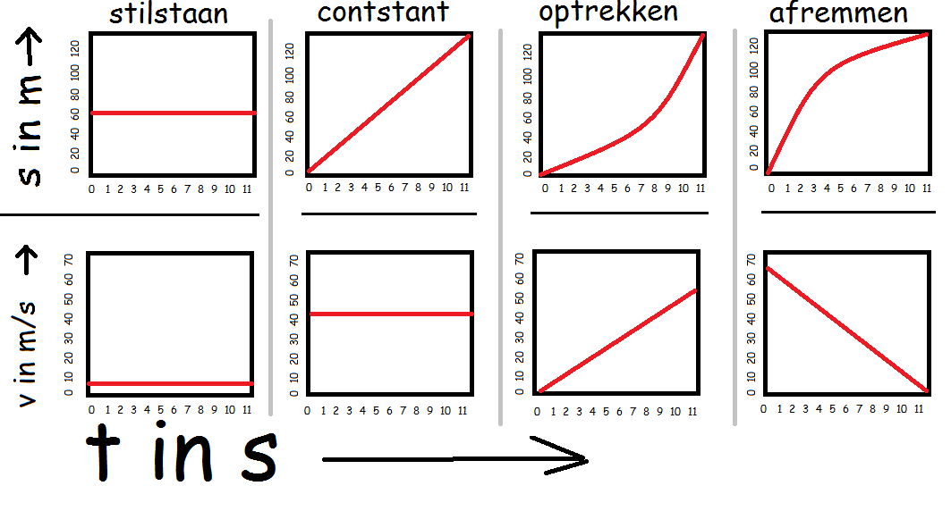
Theorie
Theorie
Kennis over het onderwerp.
Bij bewegen bestaan de volgende soorten:
Stilstaan
Constant (eenparig)
Versnellen
Vertragen.
Hierbij horen de volgende s-t en v-t diagrammen
Voor de berekening van de gemiddelde snelheid is de formule $v=\frac{s}{t}$

Slide 6
Uitvoering
uitvoering
v
Materiaal
…..
…..
Schets
Op bovenstaande meetpunten wordt de tijd genoteerd in een tabel van
een fiets zonder versnelling;
een fiets met versnelling;
een fiets met iemand achter op (grotere massa).
Elke meting wordt in verband met de nauwkeurigheid 5 maal uitgevoerd
$t_{gem}=\frac{\sum{t}}{n}$ of $t_{gem}=\frac{t_{1}+t_{2}+t_{3}+t_{4}+t_{5}}{5}$
De snelheid op bij de diverse afstanden wordt berekend door:
$$v_{gem}=\frac{s}{t}$$

Slide 7
De meting
Metingen
afstand | 1e keer | 2e keer | 3e keer | 4e keer | 5e keer | Gemiddelde
20m | 5,2 | 4,9 | 4,7 | 4,9 | 5,4 | 5,0
40m | 8,0 | 6,7 | 7,5 | 8,1 | 8,1 | 7,7
60m | 10,6 | 10,2 | 10,3 | 10,8 | 10,6 | 10,5
80m | 12,4 | 12,2 | 12,3 | 13,4 | 13,0 | 12,7
$$t_{gem}=\frac{\sum{t}}{n}$$
$t_{gem}=\frac{5,2+4,9+4,7+4,9+5,4+5}{5}$ = 5 s

Slide 8
Waarnemingen
Waarnemingen
Wat heb je met je zintuigen waargenomen aan veranderingen.
Bij het starten van de proef slingerde de fiets nogal.
Tijdens de proef maakte de fiets een raar geluid.

Slide 9
Conclusie
Conclusie
Antwoord op de onderzoeksvraag
Geen verklaringen waarom wel of niet

Slide 10
Discussie
Discussie
Uitleg waarom
verbeteringen

